Slide 1
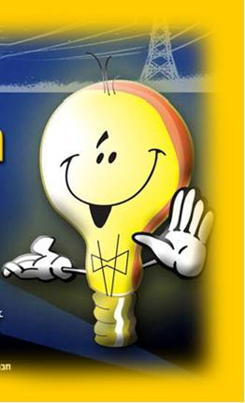
שימוש מושכל בחשמל בחופשת הקיץ

Slide 2
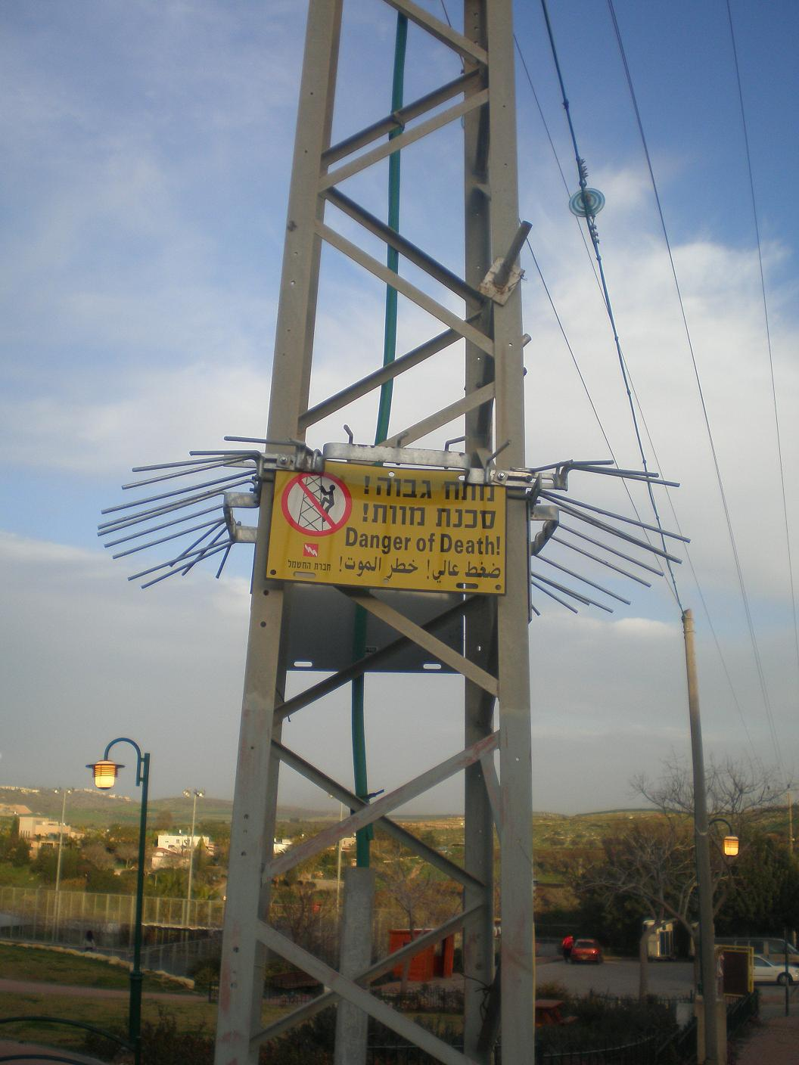
אסור לטפס על עמודי חשמל ו/או לגעת בחוטי חשמל
חוט חשמל קרוע הוא סכנת חיים, אם נתקלים בחוט חשמל קרוע ברחוב או בחצר יש להתקשר למוקד 103 של חברת החשמל או 100 למשטרה, ולהרחיק כל מי שנמצא בסביבה

Slide 3
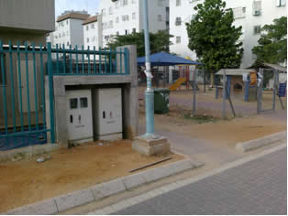
אסור לשחק בקרבת ארונות חשמל ו/או בקרבת עמודי חשמל
אם נתקלים בארון פרוץ, שבור או פתוח, יש לדווח למוקד 103 ולהמתין לטכנאי חברת החשמל ולהשגיח שאיש לא יתקרב למקום

Slide 4
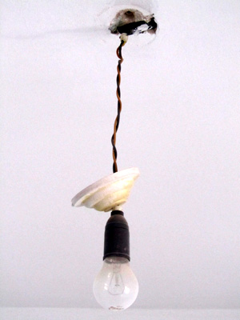
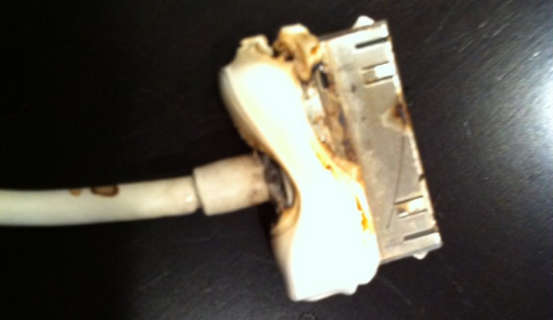
אסור להשתמש במכשירי חשמל פגומים

Slide 5
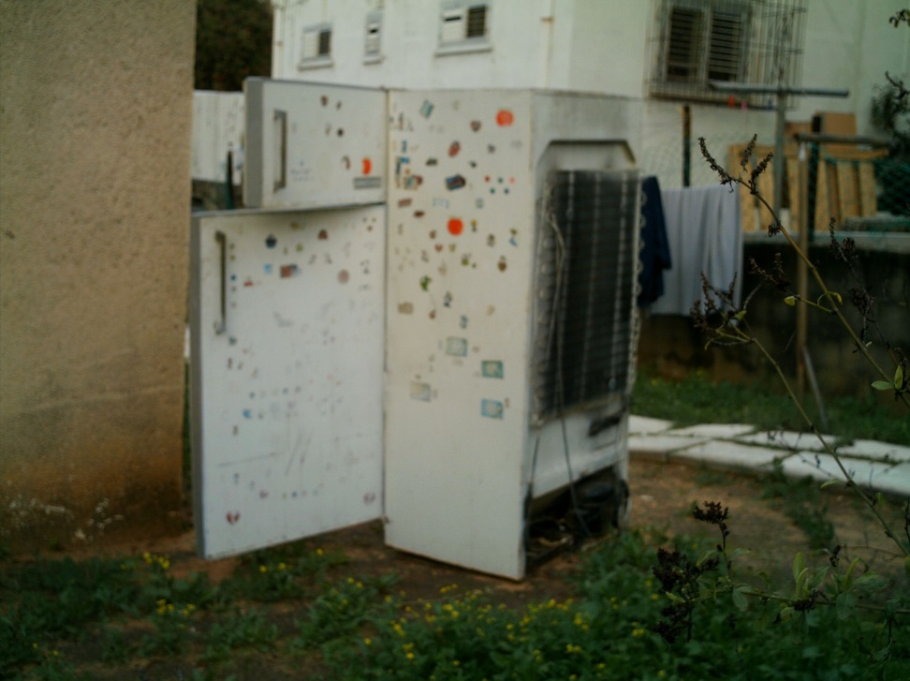
אסור לגעת במכשירי חשמל זרוקים ברחוב
גם במכשיר חשמל שמנותק, נמצאת אנרגיה חשמלית אשר עשויה לגרום להתחשמלות

Slide 6
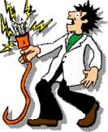
אסור לגעת במכשירי חשמל ברגליים יחפות ו/או בידיים רטובות
https://www.youtube.com/watch?v=PhZ9QIbzTHE

Slide 7
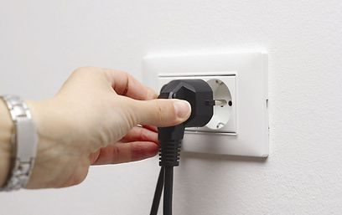
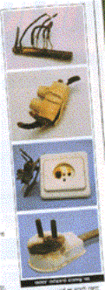
אסור לגעת בשקעים ו/או להכניס לתוכם חפצים
אם מגלים שקע שבור בבית, להזמין חשמלאי מוסמך כדי שיתקן את השקע השבור.
כאשר מוציאים תקע משקע – מניחים יד אחת על השקע וביד השנייה מושכים את התקע, על מנת שחוט החשמל המזין לא ייקרע ושהשקע לא יעקר ממקומו ויחשוף חוטי חשמל

Slide 8
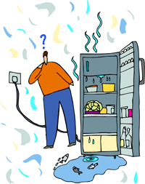
אסור לגעת בחשמל ומים יחד.
מים + חשמל
=
סכנת חיים!

